Slide 1

Machine learning searches
Ai cource

Slide 2
Outline:
svm
precision
recall
f1 score
f2 score
accuracy

Slide 3
In first :svm
Support vector machine
Definitions:
خوارزمية آلة المتجه الداعم SVM هي خوارزمية تعلم آلي خاضع للإشراف يمكن استخدامها في مسائل التصنيف Classification أو التنبؤ Regression. ومع ذلك ، فإنها تستخدم في الغالب في مسائل التصنيف
نقوم بإجراء التصنيف من خلال إيجاد المستو الفائق Hyper-plane الذي يميز الفئتين جيدًا. تتمثل الفكرة الرئيسية لـخوارزمية آلة المتجة الداعم SVM في العثور على حد القرار (المستوى الفائق) الذي يفصل إلى أقصى حد بين الفئات المختلفة في مساحة الميزة. يتم اختيار هذا المستوى الفائق ليكون المسوؤل عن زيادة المسافة بين أقرب نقاط كل فئة. هذه النقاط الأقرب تعرف بمتجهات الدعم ، وتعرف المسافة بينها بالهام. انظر إلى الشكل أدناه لفهم ما تم الاشارة اليه.
Support Vectors àالمتجهات الداعمه
Hyper-planeàالمساوي الفائق

Slide 4
Kernel method:
في الممارسة العملية ، يمكن لـخوارزمية آلة المتجه الداعم SVM معالجة البيانات غير القابلة للفصل خطيًا عن طريق تعيين بيانات الإدخال إلى مساحة ذات أبعاد أعلى باستخدام طريقة النواة Kernel method. يسمح هذا لـخوارزمية آلة المتجه الداعم SVM بالعثور على المستوى الفائق الذي يمكنه فصل الفئات في مساحة الميزة الجديدة. طريقة النواة Kernal method هي عبارة عن اداة تعمل على تحويل المساحات ذي الأبعاد القليلة وتحوليها إلى مساحات ذي أبعاد متعددة (مثلا تحويل المستويات ذي البعدين الى مستويات ذي ثلاثة او اربعة أبعاد)، أي أنها تحول المسألة التي لا يمكن فصلها إلى مسألة قابلة للفصل. تفيد هذه الطريقة في الغالب في مسائل التصنيف غير الخطية. تتضمن بعض دوال النواة الشائعة دالة الأساس الخطية linear و متعددة الحدود polynomial و الشعاعية (RBF) والنواة السينية
Sigmoid kernels.

Slide 5
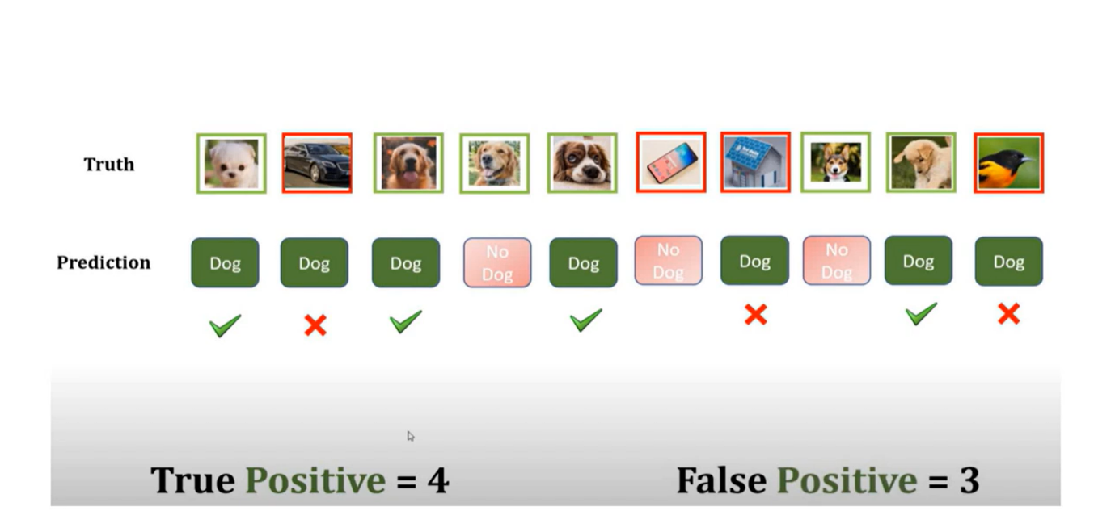
Precision والـ Recall والـ F1 Score
تستخدم كمقاييس لتقييم أداء نماذج التصنيف في التعلم الآلي
و تساعد في فهم مدى جودة النموذج في تصنيف البيانات، خاصة عندما يكون لدينا بيانات غير متوازنة

Slide 6
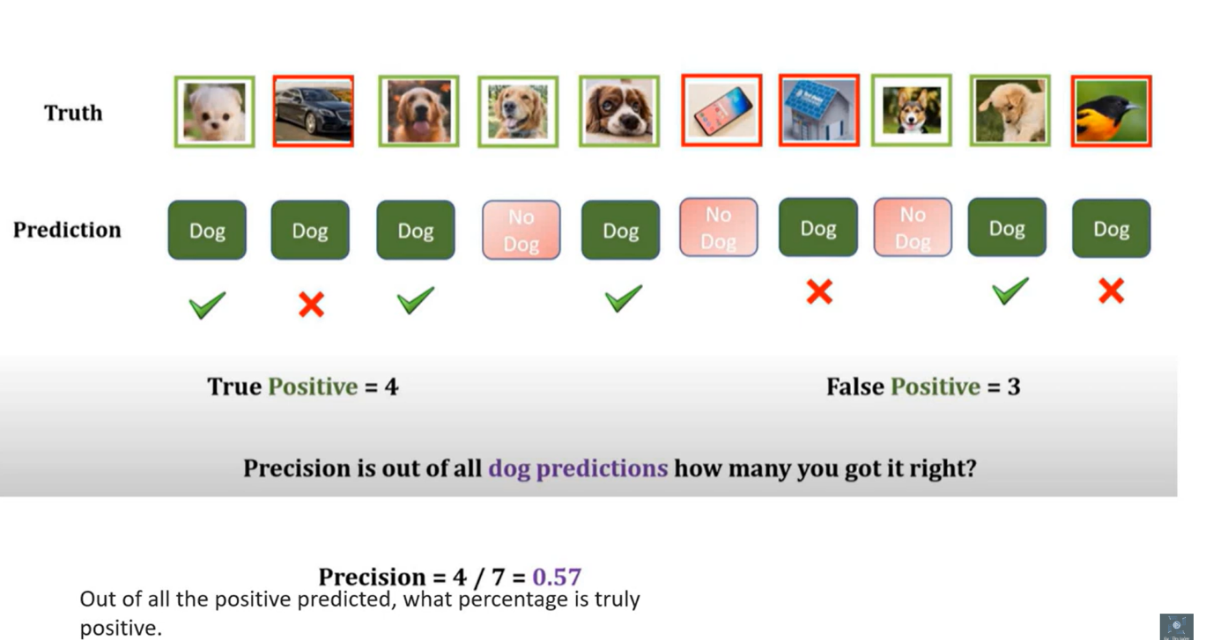
Precision -:
• True Positives (TP): هي الحالات التي تم تصنيفها بشكل صحيح كإيجابية.
• False Positives (FP): هي الحالات التي تم تصنيفها بشكل خاطئ كإيجابية بينما هي في الحقيقة سلبية.
احسبهاا ازاااايي
Precision=True Positives / False Positives + True Positives
Precisionà true positive / (true and negative) positive

Slide 7
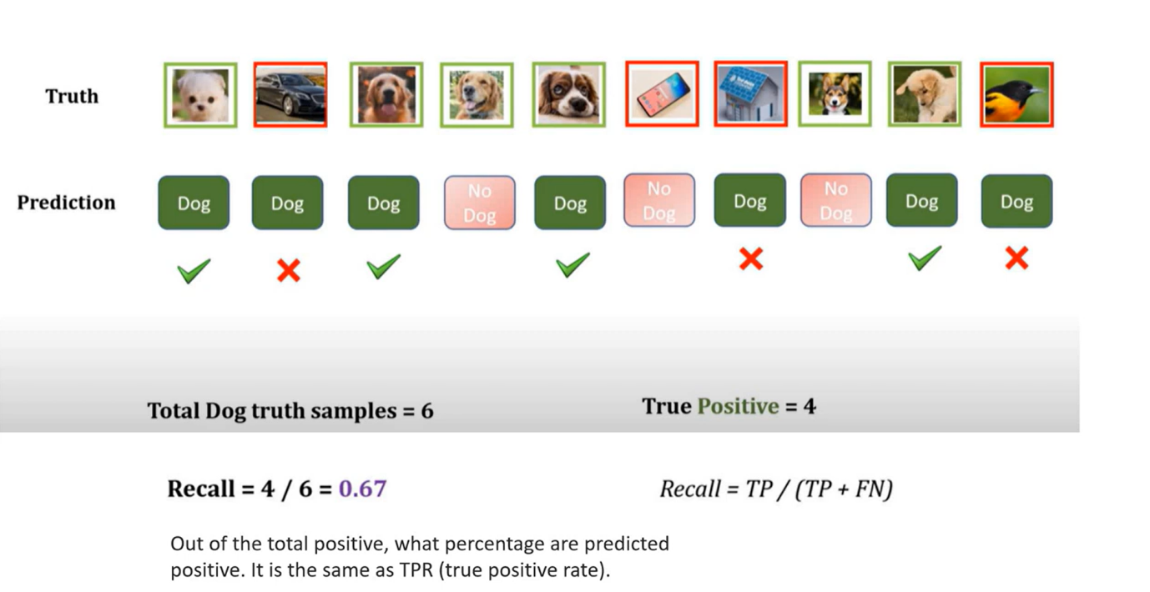
Recall -:
Recall = True Positives / False Negatives + True Positives
False Negatives (FN): هي الحالات التي تم تصنيفها بشكل خاطئ كسلبية بينما هي في الحقيقة إيجابية.
من الاخر اقسم اللي انت طلعته صح علي اللي كان مفروض يتحسب صح
زي ف المثال اقسم اللي انت قولت عليهم دووجج علي الدوجز الموجوده اوريدي

Slide 8
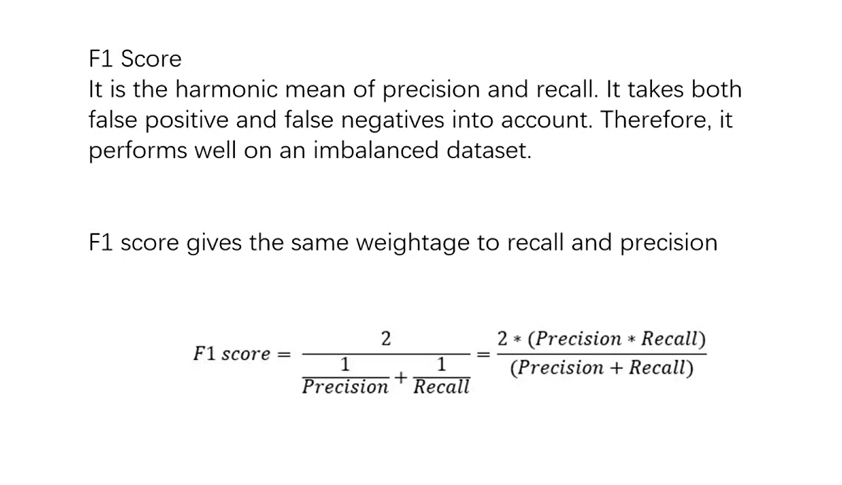
ب
F1 Score -:
F1 Score هو مقياس يوازن بين الـ Precision والـ Recall، ويعتبر مفيداً خاصة عندما يكون لدينا تفاوت بين حجم الفئات.
F1 Score=2×(Precision×Recall) / Precision +Recall
يجمع الـ F1 Score بين الـ Precision والـ Recall في مقياس واحد يأخذ في الاعتبار كلاهما، ويعطي قيمة عادلة عندما يكون لدينا تفاوت في البيانات
Summry -:
• Precision: يقيس مدى دقة النموذج في تصنيف الإيجابيات.
• Recall: يقيس مدى قدرة النموذج على استرجاع جميع الإيجابيات.
• F1 Score: يوازن بين الـ Precision والـ Recall ويقدم مقياساً واحداً للأداء

Slide 9
F2-score -:
F2 Score: هو مقياس مماثل لـ F1 Score، لكنه يعطي وزناً أكبر لـ Recall (الاستدعاء). يتم استخدامه عندما يكون الاهتمام باستعادة جميع الحالات الإيجابية أكثر أهمية من تصنيف الحالات بشكل دقيق. يتم حسابه باستخدام المعادلة التالية:
F2 Score= 5×Precision×Recall / 4×Precision+Recall

Slide 10
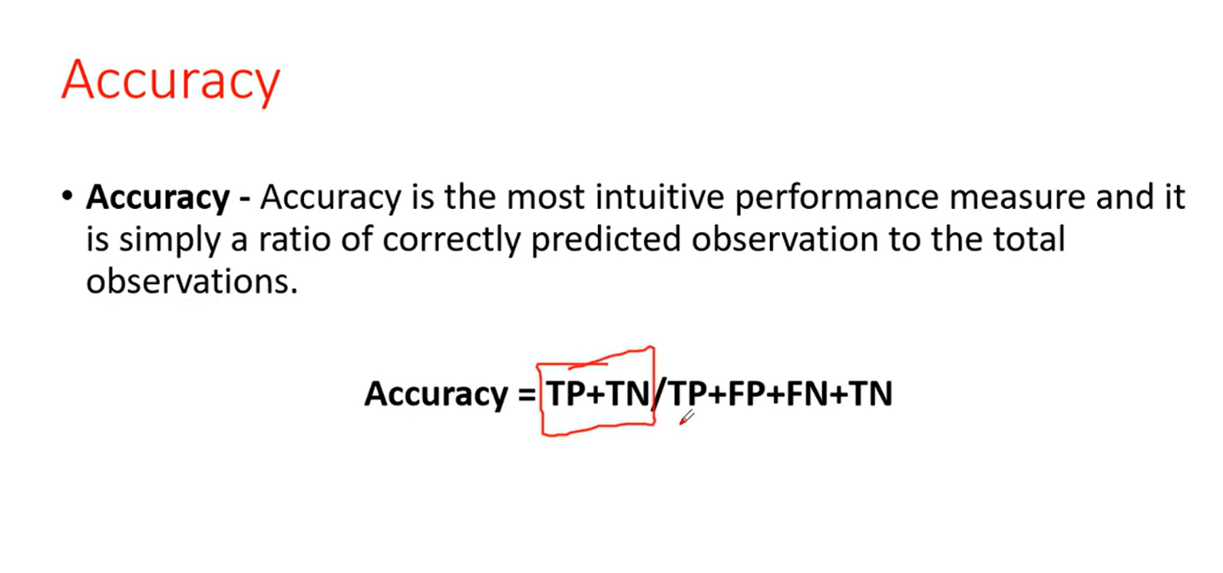
Accuracy -:

